Slide 1
ServiceTrack Tesla
Облік ремонтів незалежної
майстерні електромобілів Tesla
Навчальна компанія «ServiceTrack»
Філатов Олександр Юрійович · КН-42
Навчальна практика · 2026
01
Notes:
Навчальна практика зі створення програмних продуктів, КН-42. Автор Філатов Олександр Юрійович. ServiceTrack — умовна навчальна компанія для презентації індивідуального проєкту, не зареєстрована організація. Проєкт незалежний від Tesla. Орієнтовний виступ до демонстрації — 5 хвилин.

Slide 2
Проблема й рішення
ПРОБЛЕМА
РІШЕННЯ
Ремонт ведуть у різних записах
Єдина картка замовлення
• губляться пояснення механіка
• складно контролювати строки
• кошторис відокремлений від робіт
• клієнт, авто й відповідальний
• сім статусів та історія змін
• роботи, деталі й сума
Проєктна гіпотеза: зручність потрібно підтвердити з користувачами
02
Notes:
Проєктна проблема: розрізнені записи можуть ускладнювати передачу інформації між адміністратором і механіком. Це гіпотеза з ПЗ6–8, не результат опитування. Пояснити, як одна картка поєднує авто, відповідального, строк і кошторис. Вигоди щодо економії часу ще не вимірювалися. Джерела: docs/06-personas.md,07-requirements.md,08-specification.md.

Slide 3
Аналоги та межі MVP
Функція | ServiceTrack | Orderry | Shopmonkey | Sheets
Замовлення й авто | Так | Так | Так | Вручну
Кошторис | Так | Так | Так | Формули
Історія ремонту | Так | Так | Так | Вручну
Складський облік | Ні | Так | Так | Вручну
Онлайн-оплата | Ні | Так | Так | Не підтв.
Власний код і вузький процес однієї майстерні
ПЗ5 · 29.09.2026. «Не підтв.» — джерело не підтверджує функцію
03
Notes:
Порівняння взято з дослідження ПЗ5 від29.09.2026, а не нове дослідження тарифів. Orderry та Shopmonkey мають ширший сервісний процес. Google Sheets — непрямий аналог: облік і зв’язки налаштовуються вручну. Наш продукт не претендує на унікальність кожної функції; цінність — навчальна реалізація та пристосування до власної майстерні. Джерела: docs/05-market.md; https://orderry.com/auto-repair-shop-management-software-20148/ ; https://www.shopmonkey.io/product/estimates ; https://workspace.google.com/products/sheets/ ; https://support.google.com/a/users/answer/13309904?hl=en .

Slide 4
Архітектура й технології
Браузер
Django + DRF
SQLite
↔
↔
HTML · CSS · JavaScript
API · ролі · бізнес-правила
Дані ремонтів та історія
Моноліт: простий запуск і узгоджені зміни
Django — автентифікація та ORM; DRF — перевірка API
SQLite — локальний MVP; JavaScript — робота без перезавантажень
04
Notes:
Клієнт-серверний модульний моноліт з трьома логічними рівнями: представлення,бізнес-логіка,дані. API і сервіси працюють в одному Django-застосунку. Браузер передає HTTP/JSON; сервер перевіряє сесію,CSRF,роль та дані. Зміна статусу й запис події виконуються транзакційно. SQLite спрощує локальне демо; перед паралельною роботою потрібні перевірка конфліктів і оцінка PostgreSQL. Джерела: docs/09-architecture.md,10-stack.md,29-technical.md.

Slide 5
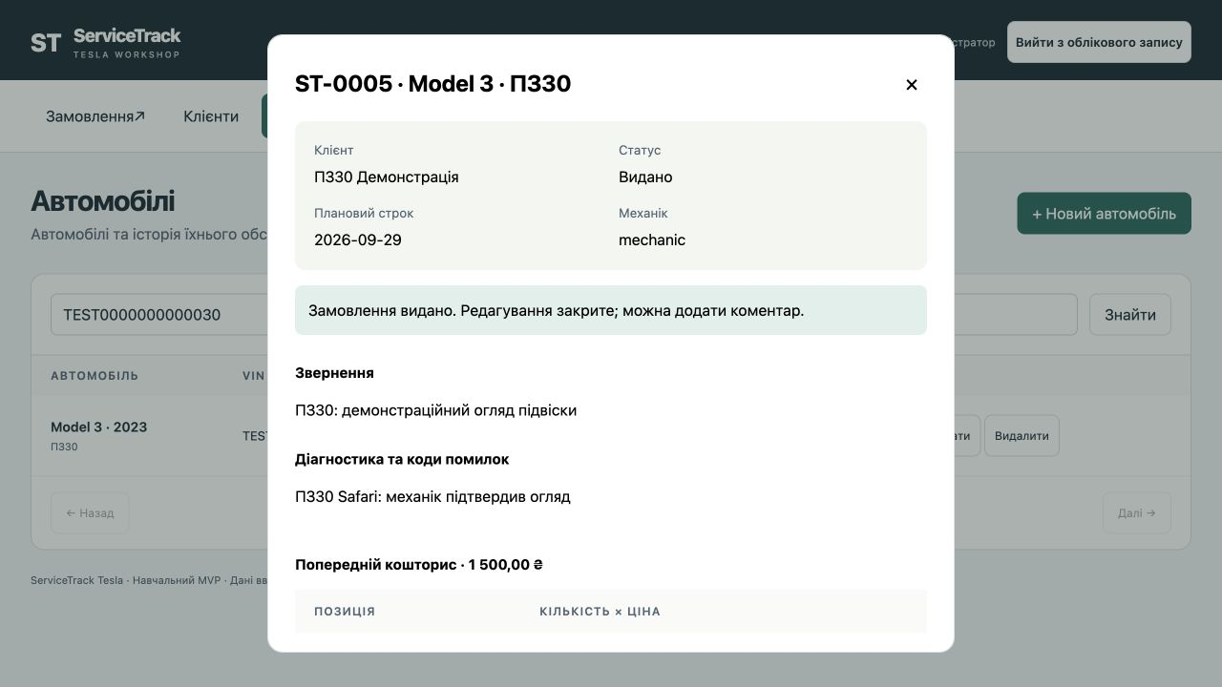
Демонстрація MVP
01 Приймання авто
02 Діагностика механіка
03 Кошторис і ремонт
04 Видача та історія
Перевірений приклад: 1,50 × 1000 = 1500 грн
05
Notes:
Живий сценарій: створити клієнта й авто з унікальним валідним VIN,створити замовлення,увійти механіком,записати діагностику,повернутися адміністратором,додати1.5×1000грн,пройти до готовності,видати,відкрити історію. Орієнтир6–7хвилин окремо від слайдів. Скриншот показує вже завершений сценарій ПЗ30; ST-0005 не редагується після видачі. Для живого показу створити новий запис в окремій демонстраційній базі. Тільки вигадані дані. Джерело: docs/30-final-check.md,images/pz30-delivered.png.

Slide 6
Результати перевірки
32
22
серверні тести
клієнтські тести
26 успішних API-операцій + 10 негативних сценаріїв
4 виправлені дефекти · Chromium і Safari · екран 390 × 844
Реальний UAT і незалежне людське review ще не проведені
06
Notes:
Зафіксовані результати29.09.2026,версіяbed0f2f.32серверні та22клієнтські тести;API-контракт26успішних операцій і10негативних сценаріїв. Це різні набори,не додавати їх як унікальні функції. IABChromium,SafariWebKit і емуляція390×844. ВиправленоBUG005старіdemoVIN,BUG006повторневідкриття,BUG007повідомлення,BUG008відмінювання. Issues залишаються відкритими до злиття. ДобровольчийUAT та незалежне людськеreview не проведені. Джерела: docs/30-final-check.md,verification/pz30-api.json,verification/pz30-checks.md.

Slide 7
Подальший розвиток
Перед використанням у майстерні
• UAT з адміністратором і механіком
• незалежний перегляд коду та крайові випадки
• HTTPS, резервні копії й перевірка відновлення
Після перевірки потреб
Фото до замовлень · сповіщення · складський облік
07
Notes:
Спочатку підтвердити придатність з реальними користувачами,завершити незалежнеreview і перевірити крайові випадки. Після цього готувати захищене розгортання,резервування й відновлення. Фото несправностей,сповіщення й склад — можливі розширення,а не реалізовані функції. TeslaAPI/Toolbox і автоматична діагностика не входять до MVP. Джерела: docs/22-requirements-audit.md,28-uat-plan.md,29-technical.md,30-final-check.md.

Slide 8
Дякую за увагу
Філатов Олександр Юрійович
КН-42 · ServiceTrack Tesla
GitHub: s6a6t6anfil-create
github.com/s6a6t6anfil-create/servicetrack-tesla
08
Notes:
Контактний канал — публічний GitHub профіль автора й репозиторій проєкту. Особистий телефон та email не додавалися. Зауваження можна передати через GitHub Issues без клієнтських даних. Репозиторій: https://github.com/s6a6t6anfil-create/servicetrack-tesla . Умовна навчальна компанія ServiceTrack; продукт не є офіційним продуктомTesla.

